Slide 1
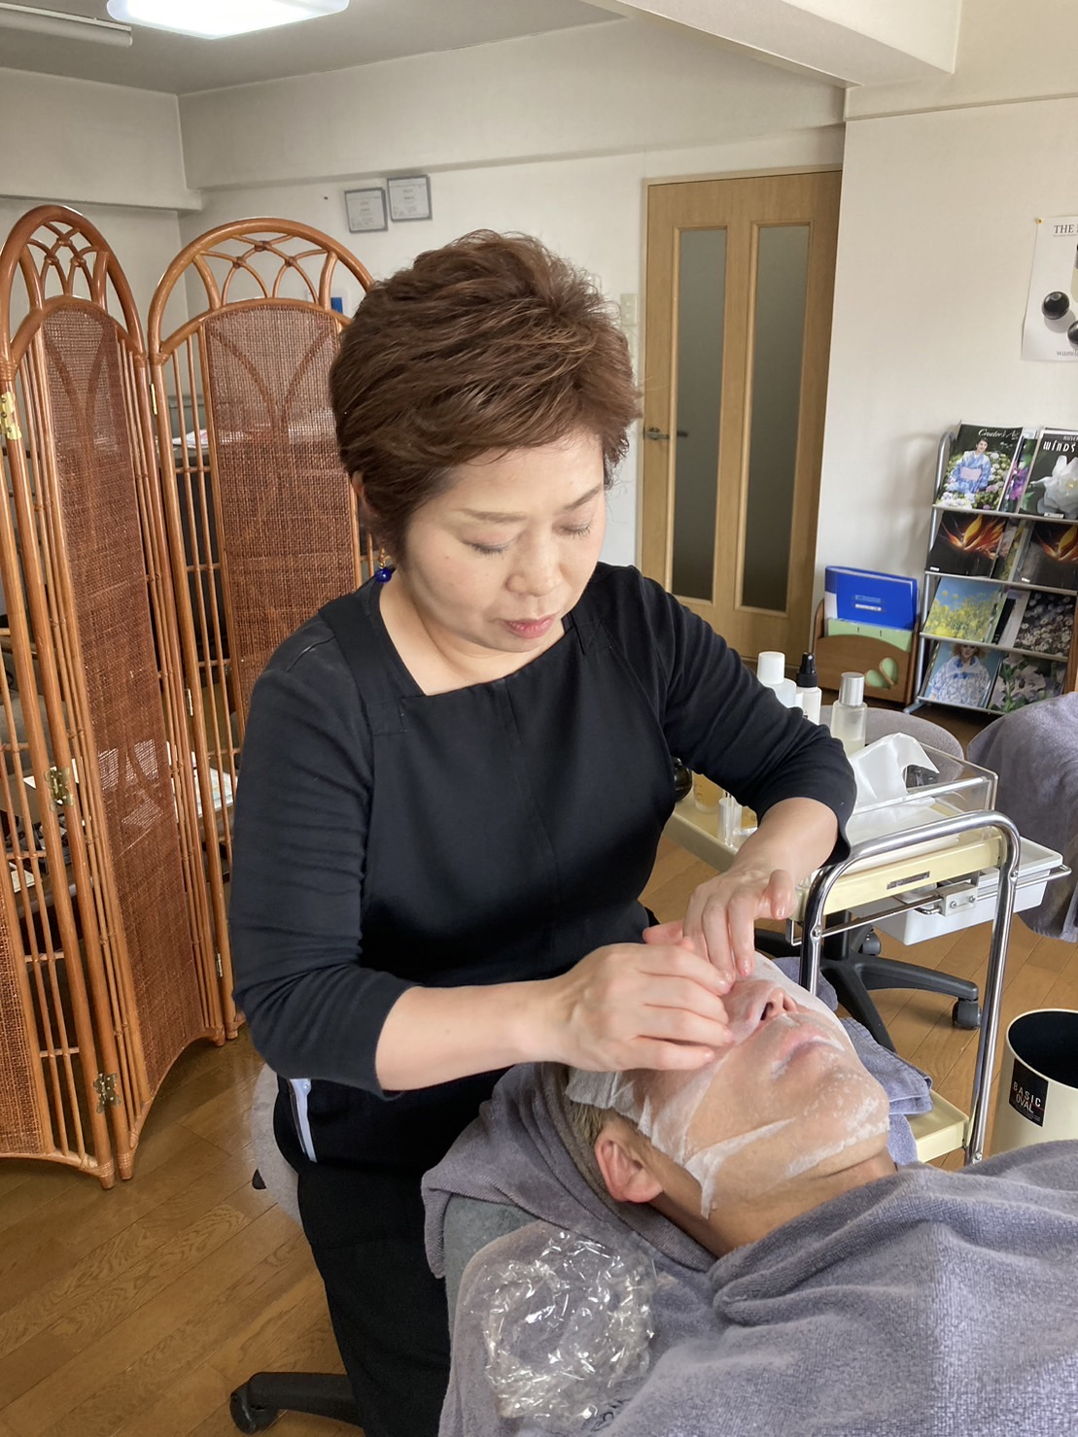

忙しく働く「男性諸君」に告ぐ。
人生での成功を願うなら、肌を整え、印象度アップ!
見た目がいいとビジネス&プライベートでも好感度が増します。（モテます）
「美肌アドバイザー」並木 規子さんを私は推薦します！
★ きっかけ
お仕事の依頼を受け、並木さんの商材とお人柄をもっと知りたいと思いまずは体験へ。
注）私は肌のメンテナンスはしたことがありませんし、興味もありませんでした。
★ 施術を受けてみて
エステなど美肌に関する商品や広告など世に溢れていて、何が正解で自分の肌にあった施術はあるのか?
使っている薬品などどーせ一緒だろ!っと、広告を作る側としても「眉唾モノ」でした。
が、並木さんの提供するサービスは、モノではなく30年超の実績からくる「手」チカラそのものでした。
赤ちゃんの手のように小さくて、柔らかいタッチと、肌に届け!とばかりの想いの伝わるマッサージ。眠るほど心地の良い時間でした。肌が綺麗になっただけでなく「心から癒された」と感じています。
パックの仕方にも検定試験があるほど高度な
「手」チカラを体験し、寝落ちしている宮下。
忙しく働く男性に「癒し」と「印象度アップ」を作ってくれる
「美肌アドバイザー」 並木 規子さんを私は推薦します！
行列のできる広告デザイナー 宮下武三

